Slide 1
基于ROS的无人帆船软件系统
Notes:
此页可以删除

Slide 2
基于ROS的无人帆船软件系统
该软件主要分为4个模块，通用模块、硬件管理模块、底层控制模块、仿真模块。每个模块中有多个功能包，每个功能包中有多个可运行节点。
详细代码见附录C 或github 网址（https://github.com/chenyuhang085712/2019-sailboat-ros.git）
通用模块（COMMON）：无人帆船通用的功能模块，为其他所有模块服务，包括一些数学工具，pid 工具，自定义消息，自定义服务，坐标变换等。
硬件模块（Drivers）：负责无人帆船的控制机构和传感器通讯，直接与帆船硬件部分对接，接受底层控制的控制命令。
控制模块（BASECONTROL）：负责无人帆船的底层控制，帆船算法将在这部分完成具体实现，包括艏向控制，帆的最优控制，循迹控制。
仿真模块（SIMULATION）：负责无人帆船仿真相关的功能组件，帆船数学模型将在这里完成具体实现，主要包括环境风的仿真，帆船四自由度的数学模型，帆船VPP 预报。

Slide 3
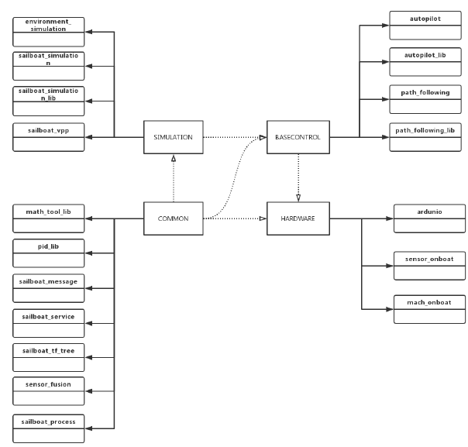

Slide 4
COMMON模块
COMMON 模块主要包含无人帆船一些通用且基础的功能，内容比较多。包括math_tool_lib、sailboat_message、sailboat_tf_tree、sensor_process、 sailboat_launch 等多个功能包。
math_tool_lib 是一个无人帆船程序或算法需要使用的数学工具库，例如插值运算，它并不作为节点而是作为链接库被其他节点调用。
sailboat_message分别包含整个无人帆船系统自定义的消息格式文件和服务格式文件，目的是结构清晰，方便统一管理。
sailboat_tf_tree 负责帆船的坐标系树的建立，并接受传感器的消息，实时更新当地坐标系和船体坐标系，输出里程计odometry 消息。
sensor_process 负责传感器数据融合，接受各传感器消息，经过运算后，并发布融合后集成多个传感器的消息，未来可以把这部分单独出一个感知模块，处理所有传感器的信息。
sailboat_launch 主要包含无人帆船系统的启动文件，方便测试和试验。

Slide 5
Drivers模块
这个模块主要负责与帆船上的硬件通讯，包括 3 个功能包 arduino、mach_onboat、 sensor_onboat。
arduino 是负责监听研华主板发来的控制信号，并控制帆船的底层硬件，如舵机和电机，并接受 DEVO 遥控器的信号，在紧急情况时可以跃过上层控制信号，直接操纵帆船，保证帆船安全。
mach_onboat 是负责主板与 arduino 串口通讯，监听底层控制节点发出的控制消息，将收到的控制消息，打包成二进制字节发送给 arduino，并将 arduino 发送过来的字节进行解析，以消息的形式发布出去。
sensor_onboat 是负责主板与船上传感器的通讯，包括 wtst。根据各自传感器的用户手册，解析数据流，以 10hz 的速度将解析到的数据以消息的型式发布出去，供其他节点调用。

Slide 6
BASECONTROL 模块
BASECONTROL 模块主要负责无人帆船的底层控制，包括autopilot功能包。
autopilot 是无人帆船艏向控制功能包，autopilot 算法的具体实现，可以同时包含多种算法，按需要调用。

Slide 7
SIMULATION 模块
SIMULATION 包含了无人帆船仿真时需要用到的功能包，包括 environment_simulation、 sailboat_simulation。
environment_simulation 环境仿真功能包，此功能包能够在仿真时模拟发布风速风向消息。
sailboat_simulation 负责帆船的数学仿真模型，包括帆船模型的具体实现，用于无人帆船航行控制的仿真试验，初步验证算法的正确性，这里也可以埋入多种帆船数学模型，时间有限只完成一种数学模型。

Slide 8
ROS常用的功能有消息记录与回放、动态参数、坐标变换和可视化工具。
消息记录与回放（bag）是一种用于保存和回放ROS 消息数据的功能。在做机器人相关的试验时，研究者可以通过消息记录获取并记录各种难以收集的传感器数据，并且可以反复回放，以节约开发和测试时间。
动态参数（dynamic reconfigure）可以在节点运行过程中动态调节节点内部的一些参数。例如在使用一个PID 节点来控制一个无刷电机时，就可以使用动态参数功能来调节PID的三个参数。
坐标变换（tf ）是一个管理坐标变换树的功能包，它定义了系统中的所有坐标系和所有坐标系之间的坐标变换。因此坐标转换中的一些复杂数值计算细节都不需要我们考虑，只需要直接调用，这大大简化了我们的代码量。
可视化工具（rviz）可以将 3D 数据或者仿真模型的运动可视化。通常机器人都有很多提供 3D 数据的视觉传感器，例如单目双目摄像头、Kinect 传感器和激光雷达等。ROS的可视化工具能够将传感器数据在模型化世界中展示，首先传感器基于本地坐标系读取测量数据，然后把这些数据根据不用坐标系的相对转换关系在 rviz 的仿真世界中绘制出来。另一个应用就是在仿真实验中，将模型运动和仿真结果展示出来，让我们形象直观地了解仿真过程。

Slide 9
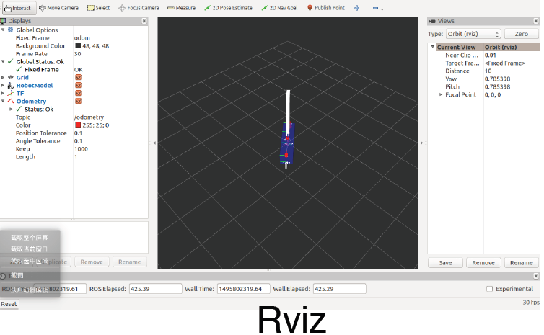
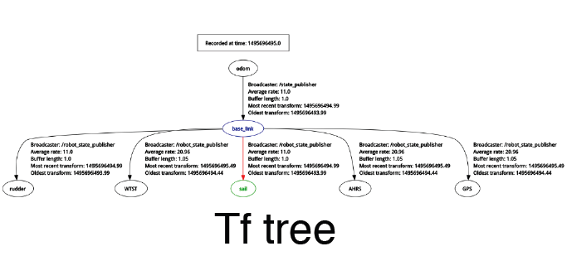
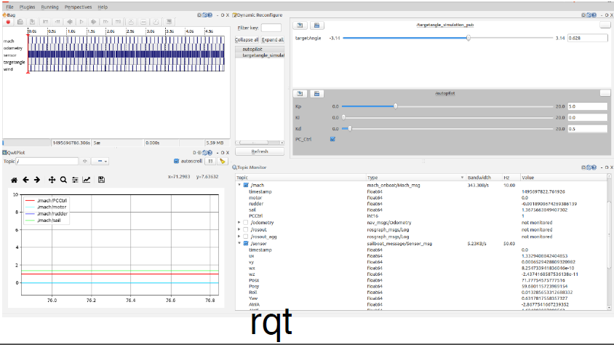

Slide 10

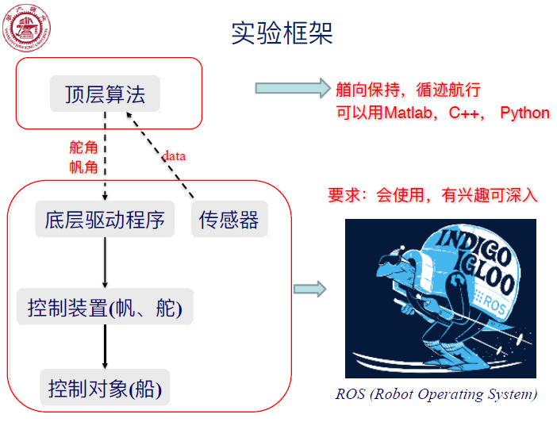


负责软件的同学，可以将自己的笔记本安装双系统（ Ubuntu16.04 ）。并将刚才的详细代码下载下来。一些ROS的基础笔记和linux常用命令，之后发给大家

Slide 11
软件安装
1. 负责软件的同学，需要将自己的笔记本安装双系统（ Ubuntu16.04 ）
（http://releases.ubuntu.com/16.04/）
2. ROS-kinetic （http://wiki.ros.org/cn/）里面是ROS的安装教程和入门教程。需要自己尝试安装。
4.一些ROS的基础笔记和linux常用命令，之后发给大家

